Slide 1
HYGEN
이동식 수소 충전소를 활용한
최적의 인프라 추천 시스템
8조: 배승학, 정광은, 정지혁, 조경아, 하현종, 홍승혁
Notes:
안녕하세요 8조 발표를 맡게된 하현종입니다.

Slide 2
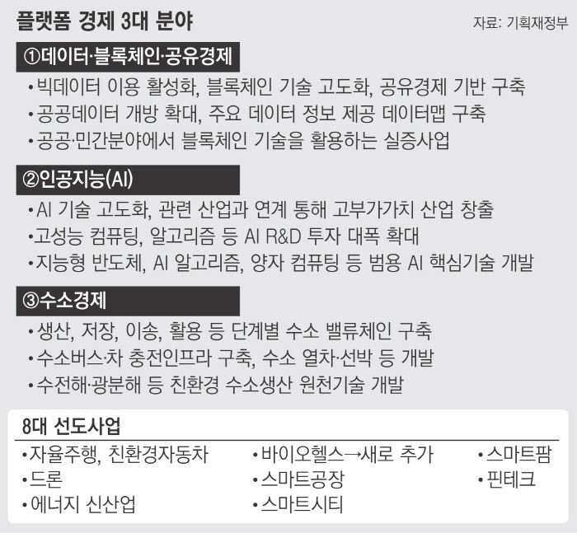
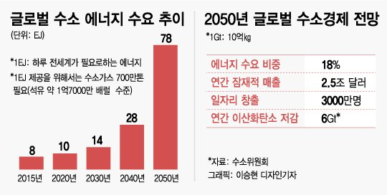
1
배경
Notes:
배경 : 정부가 지난해 8월 혁신성장 전략투자 방향에서 ‘수소경제’를 인공지능과 데이터, 블록체인, 공유경제를 3대전략 투자 분야로 선정하였고, 세계적으로 수소 에너지 시장이 미래에 주요사업으로 주목받고있습니다.

Slide 3
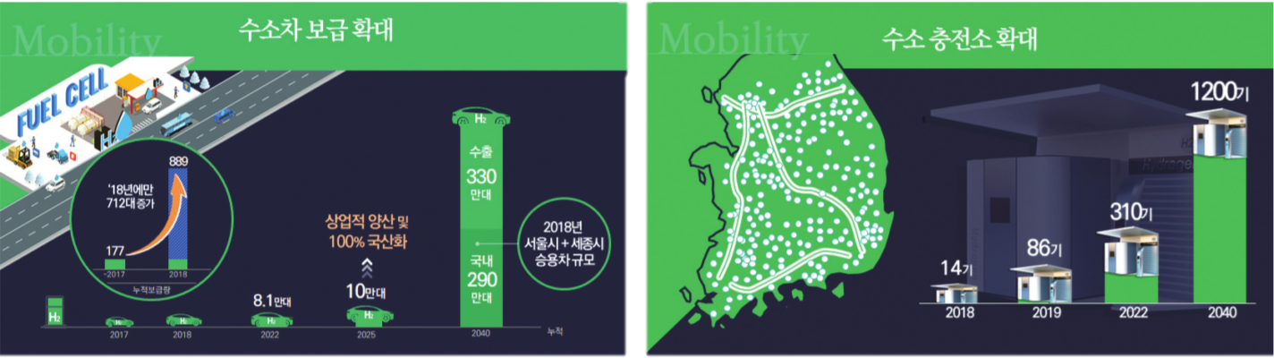
2
국내 상황
(출처 : 2019. 05. 문재인정부 2년 100대 국정과제 추진실적)
Notes:
국내에서도 2017년에 비해 2018년에만 수소차가 712대가 증가했고, 이러한 증가추세에 따라 정부도 수소 충전소를 추가 설치하려고 하고 있습니다.

Slide 4
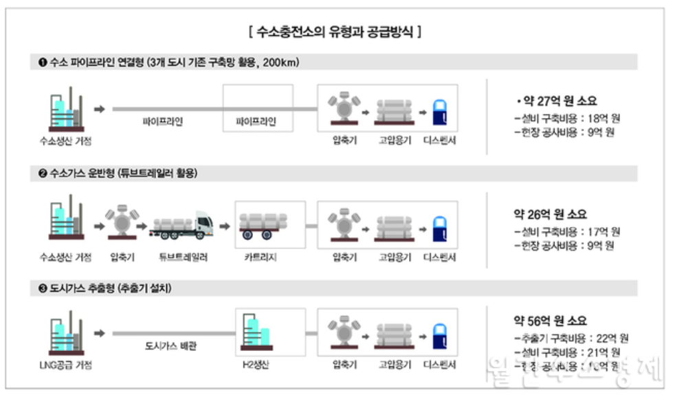
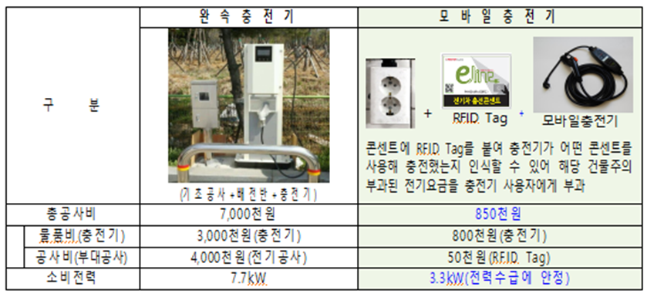
3
문제점
수소차
전기차
15개 vs 3400개
Notes:
하지만 수소차 충전소의 설치비용이 약 26억원이나 소요되므로 전기차 충전소에 비해 너무 비쌉니다. 이러한 비용이 수소인프라 확충에 방해가 되고,
이러한 인프라 부족이 소비자의 수소차구매에 방해가 되는 상황입니다.

Slide 5
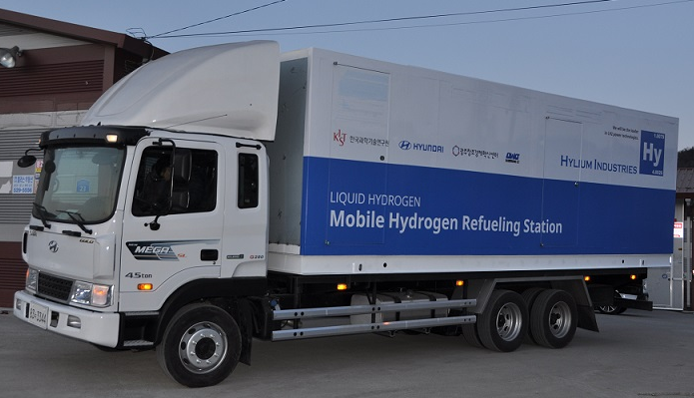
4
문제점 해결방안
비용을 획기적으로 줄인
이동식수소충전소
설비가 구축된 이동형 충전소
접근용이성
기존 충전소의 대비 70%의 부지
기존 충전소 대비 20억원 절감
Notes:
이러한 수소 충전소 부족 문제를 해결하기 위해 우리나라 기업인 하이리움에서 이동식 수소 충전소 차량을 개발했습니다. 아직 이동식 충전소는 도입되지는 않았지만 차량의 가격은 10억원으로 기존 충전소 대비 약 20억원이나 저렴하며 이동형이므로 접근이 용이하고 부지문제도 어느정도 해결됩니다.

Slide 6
HYGEN
수소 이동충전소 최적입지 추천 시스템
Notes:
그래서 저희는 이러한 이동식충전소의 입지를 빅데이터를 활용해 추천하고자 합니다.

Slide 7
5
데이터 분석
[규제 데이터]
[충전소 데이터]
[인구 데이터]
[가능부지 데이터]
[사업체 데이터]

Slide 8
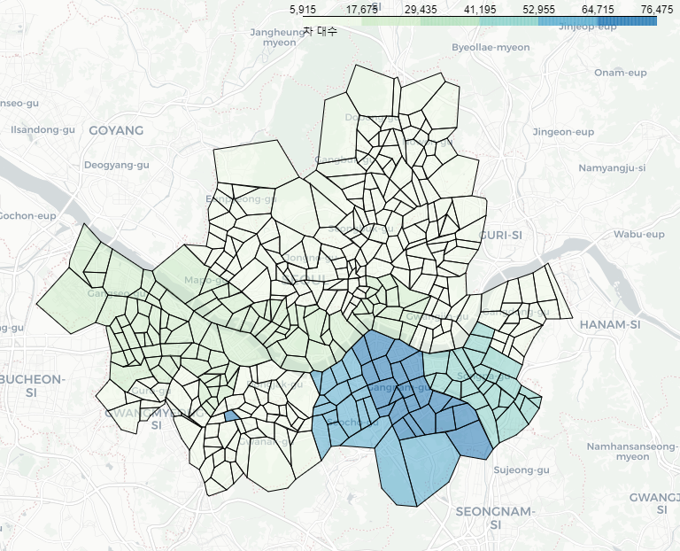
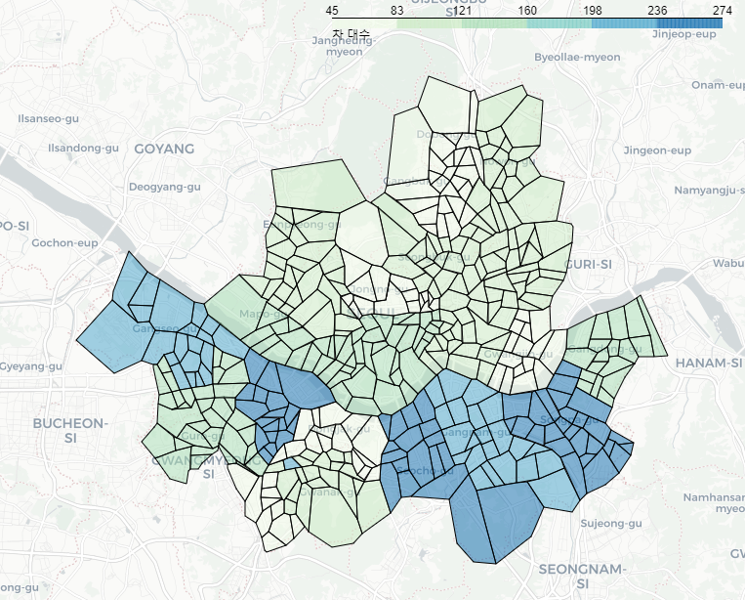
5
데이터 분석
구별 수입차
구별 수입화물차
자치구 | 수입차 합계
강남구 | 76475.0
서초구 | 55436.0
송파구 | 43447.0
영등포구 | 23283.0
강서구 | 22535.0
자치구 | 수입 화물차
서초구 | 274.0
영등포구 | 248.0
송파구 | 237.0
강남구 | 223.0
강서구 | 210.0

Slide 9
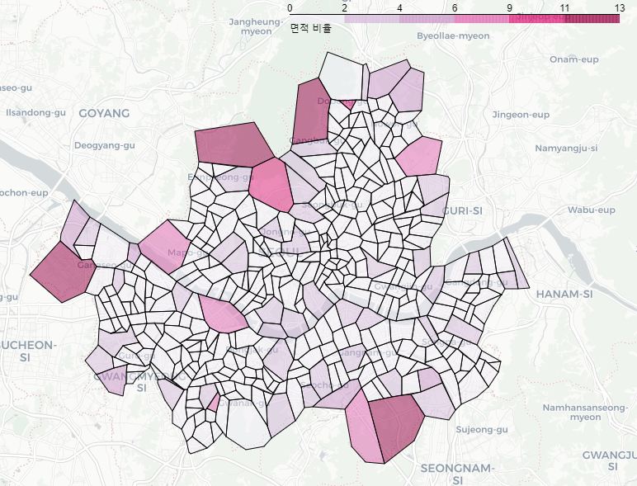
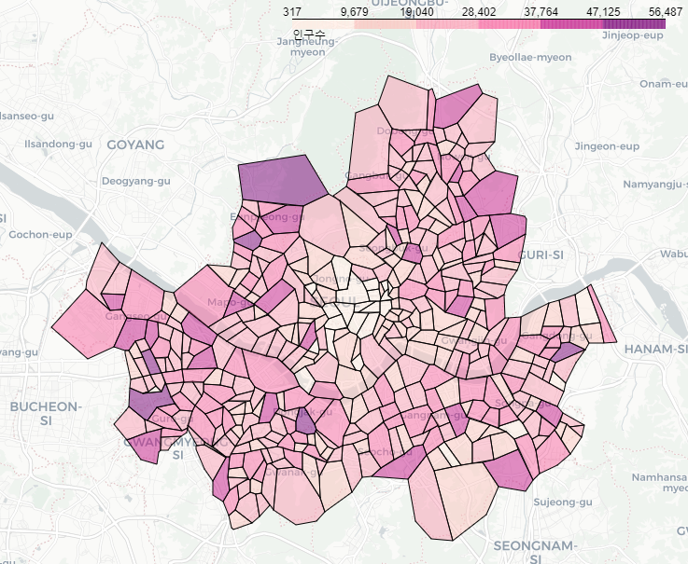
5
데이터 분석
[동별 데이터]
자치구
동
면적
서울시 가구 형태별 가구 및 가구원
자치구 | 동 | 면적_동
서초구 | 내곡동 | 12.68
은평구 | 진관동 | 11.53
강북구 | 우이동 | 10.95
강서구 | 공항동 | 10.87
자치구 | 동 | 인구
은평구 | 진관동 | 56487
강서구 | 화곡1동 | 54687
은평구 | 역촌동 | 49617
양천구 | 신정3동 | 48799

Slide 10
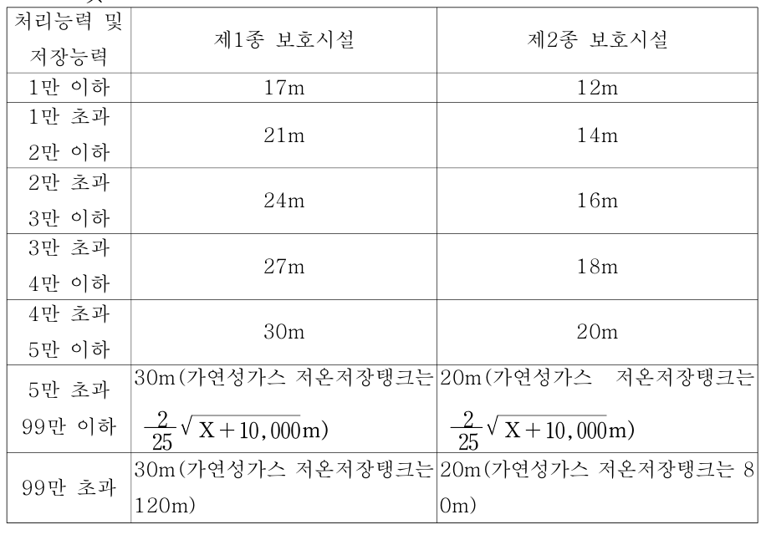
HYGEN
5
- 규제
제1종보호시설
학교, 유치원, 어린이집, 놀이방, 어린이놀이터, 학원, 병원(의원을 포함한다), 도서관, 청소년수련관,경로당, 시장, 목욕탕, 호텔, 여관, 극장, 교회 및 공회당 사람을 수용하는 건축물(가설건축물을 제외한다) , 예식장,장례식장 및 전시장, 그 밖에 이와 유사한 시설로서 300명 이상을 수용할 수 있는 건축물, 아동,노인,모자,장애인 그 밖에 사회복지사업을 위한 시설로서 20명 이상을 수용할 수 있는 건축물, 문화재보호법에 의하여 지정문화재로 지정된 건축
→ 사실상 독립된 부분의 연면적이 1천m^3 이상인 것.
제2종보호시설
주택
사람을 수용하는 건축물(가설건축물을 제외한다)로서 사실상 독립된 부분의 연면적이 100m2 이상 1천m2 미만인 것.
Notes:
또 수소충전소 설치 규제에서 제1종 보호시설과 제2종 보호시설 근처에는 수소충전소가 설치되면 안됩니다.

Slide 11
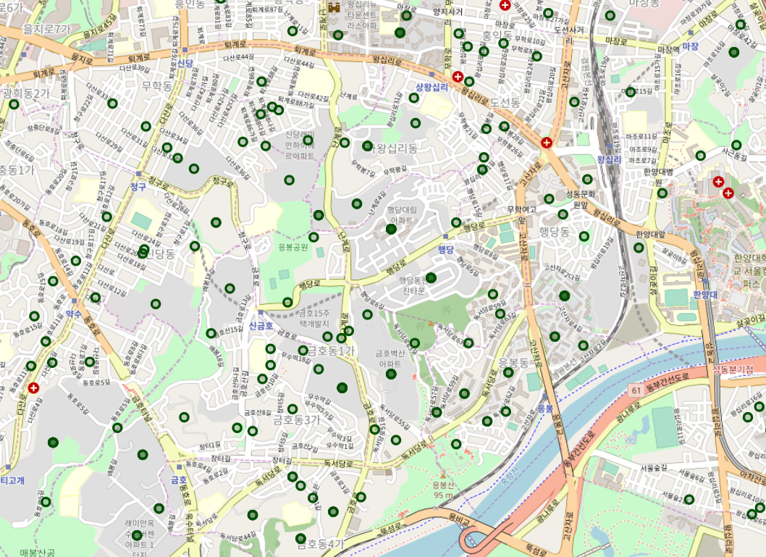
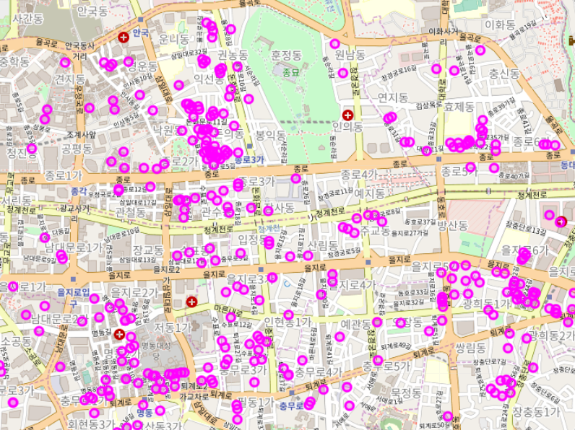
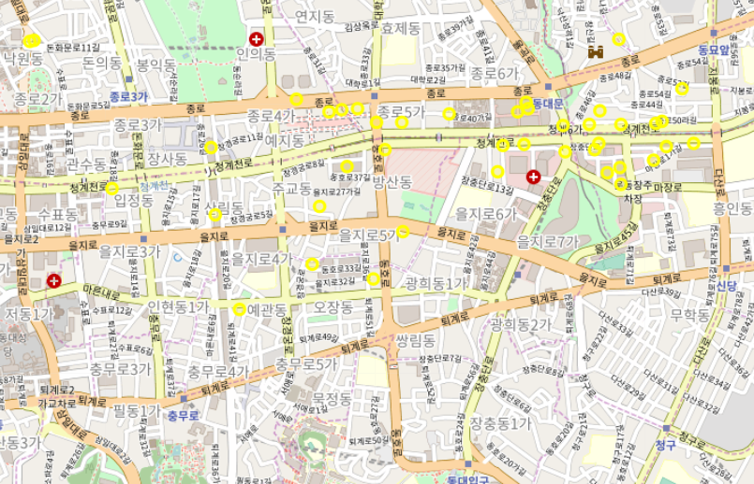
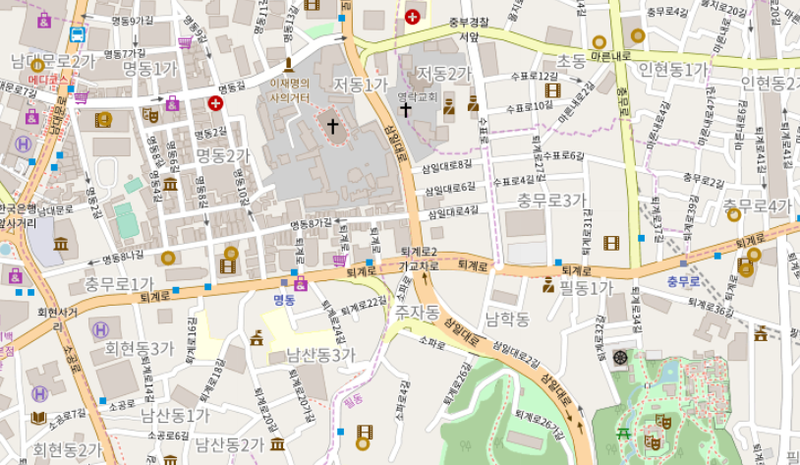
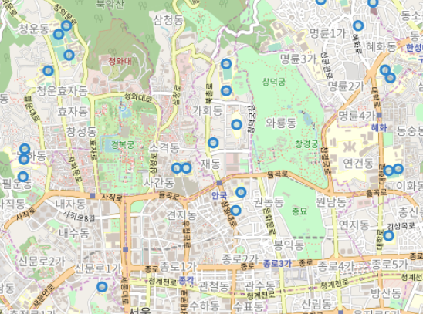
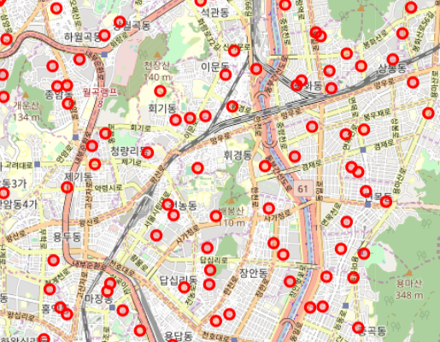
HYGEN
5
- 규제
어린이집
호텔
시장
영화관
학교
학원

Slide 12
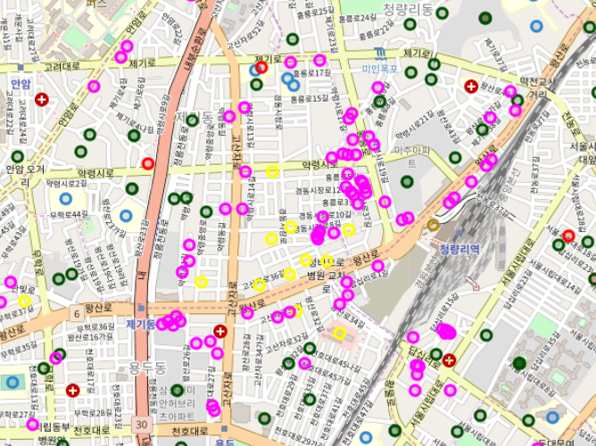

HYGEN
5
- 규제
카카오 API를 사용하여 반경 15M에 제 1종보호시설과 제 2종보호시설이 있는 지 없는지 확인 가능

Slide 13
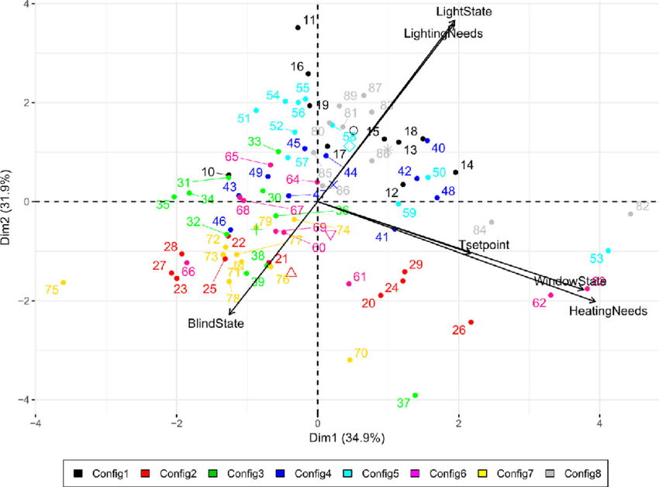
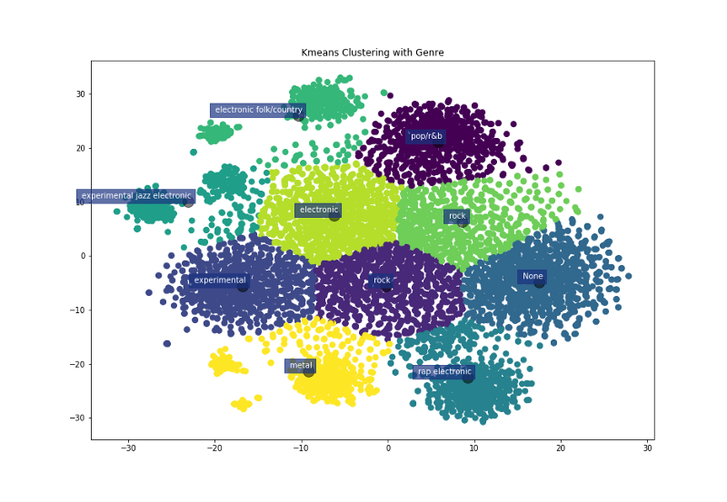
HYGEN
5
- 차원축소
PCA
T-SNE
Notes:
칼럼이 많기 때문에 대표할수 있는 특성을 고르기 위해 차원축소를 시행할 생각입니다

Slide 14
5
HYGEN – modeling
동별로 데이터 수집
동 등급별로 중첩하여 분석하여 충전소가 필요한 입지에 대해 1~5등급 설정
1등급에 선정된 동에 가능한 부지를 선택하여 보여줌(규제)
웹시스템 구축
Notes:
서울시는 2022년까지 시내 수소충전소를 11개소로 확대할 계획이다. 당장 내년 하반기 탄천물재생센터와 강서공영차고지에 충전소 추가 계획이 가시화됐다. 고덕차량기지 등 기존에 논의됐던 충전소 설립 계획도 진행 중인 것으로 알려졌다.

Slide 15
5
HYGEN – modeling
[주유소 데이터]
동별 주유소 수
동별 전기 충전소 수
1
[수소 충전소 수요]
대표 할 수 있을 정보를
고려 중

Slide 16
5
HYGEN – modeling
[구별 데이터 * 인구 가중치]
구별 (전기자동차 + 수소자동차)
*
동별 (인구수 or 승용차 수)
동별 수소자동차 수요가 늘어날 지역을
예측하는 지표
2

Slide 17
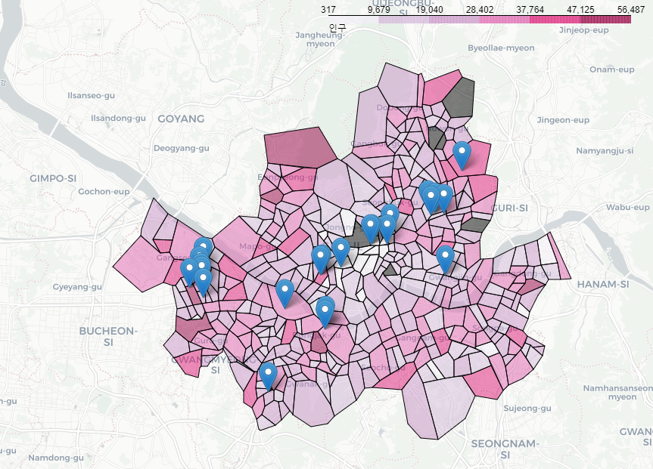
실제로 수소 이동식 충전소를
배치할 수 있는 지역

Slide 18
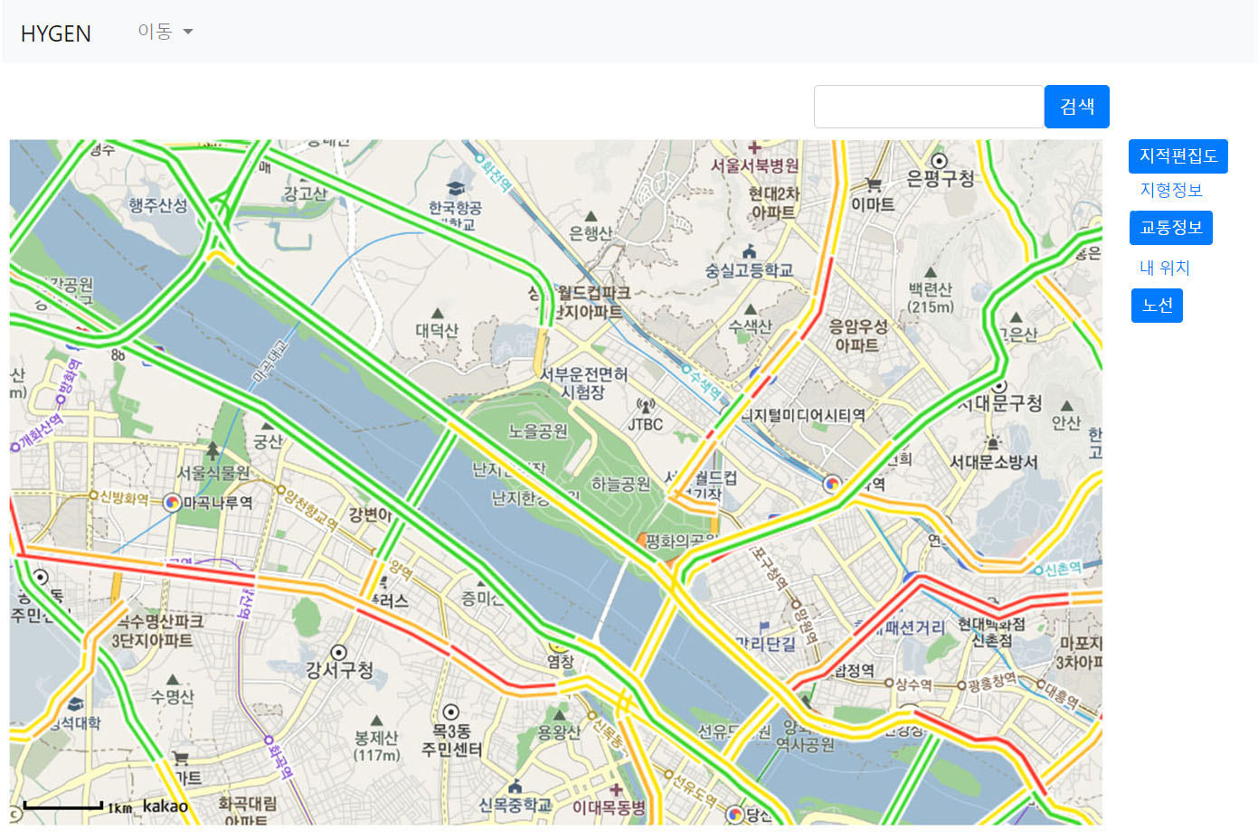



Slide 19


강
서
구
청

Slide 20
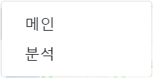

Slide 21
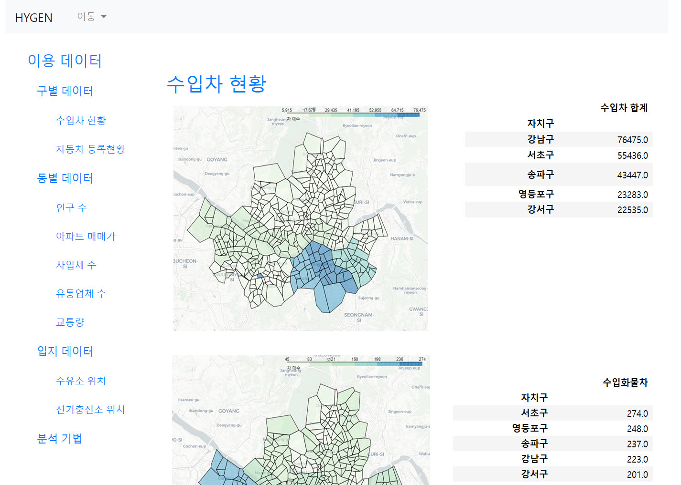
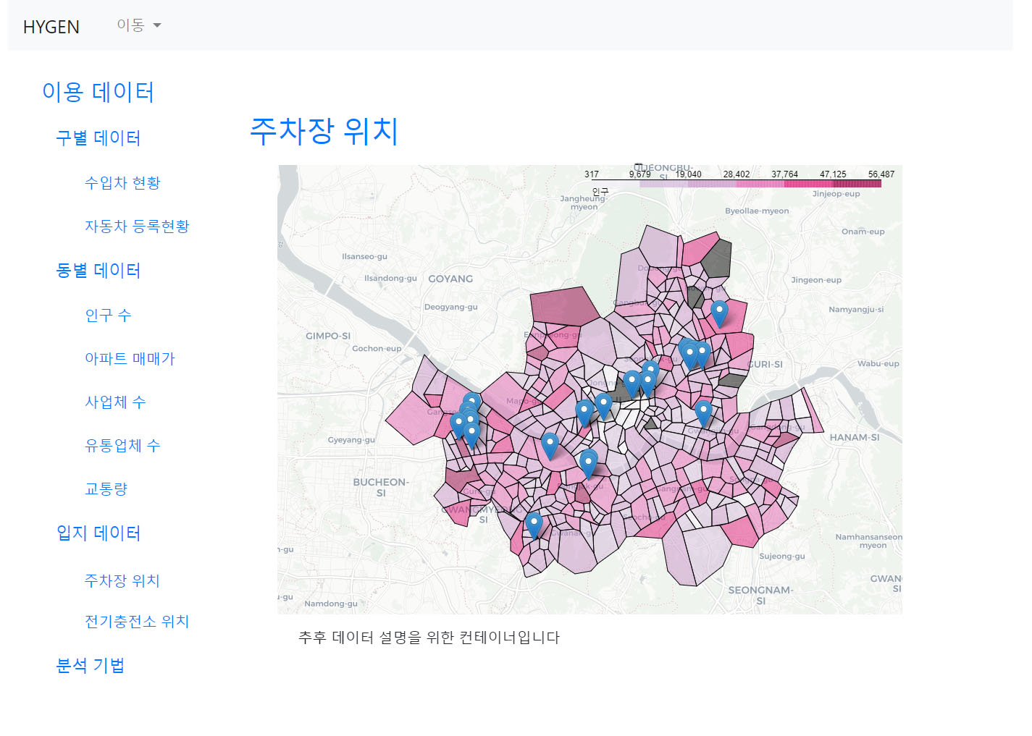
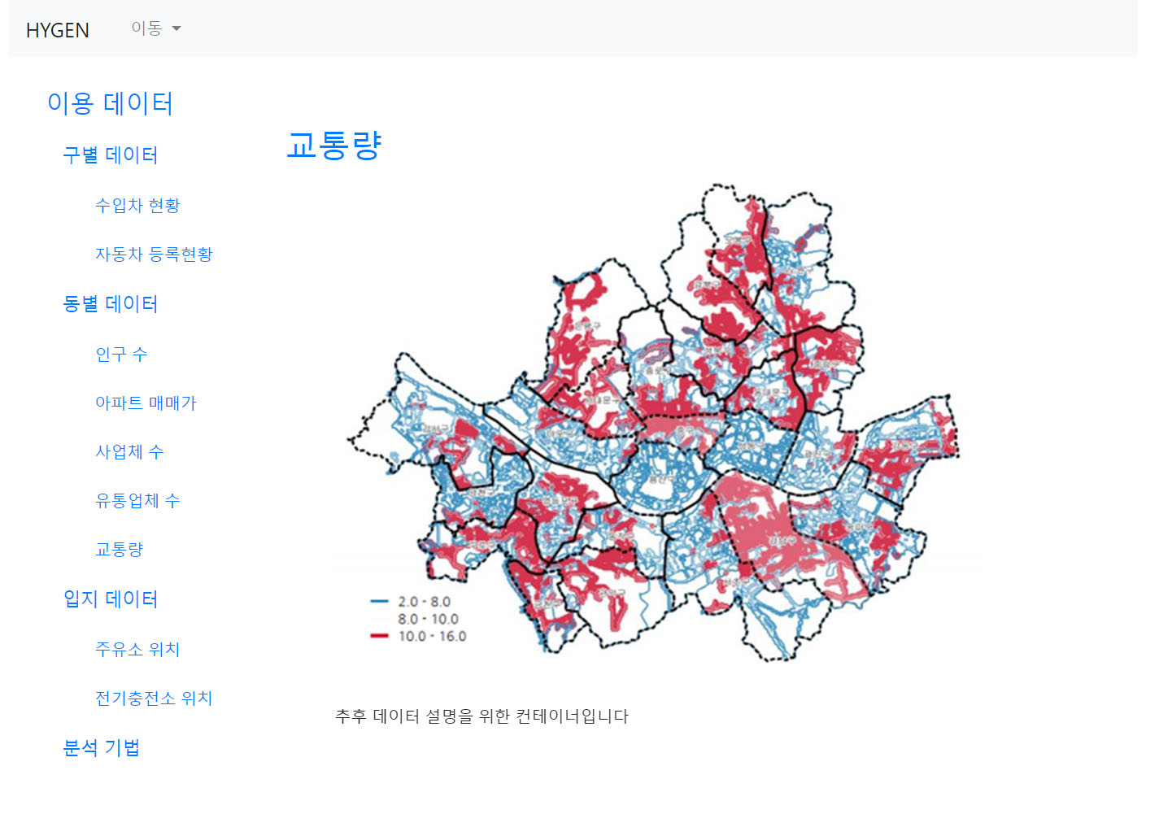

Slide 22
6
기대 효과
접근성
증가
수소차 수요 증가
인프라 확대
이동식 수소 충전소
수소 관련 기술 발달
수소 공급가 감소
Notes:
인프라 확대 접근성 증가 수소차 수요 증가 수소 관련 기술 발달 수소 공급가 감소

Slide 23
Thank You

Slide 24
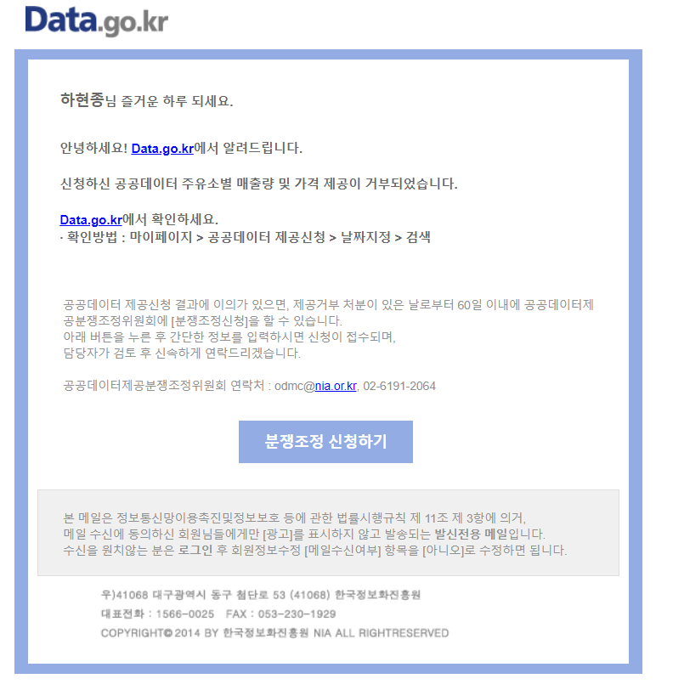

Slide 25
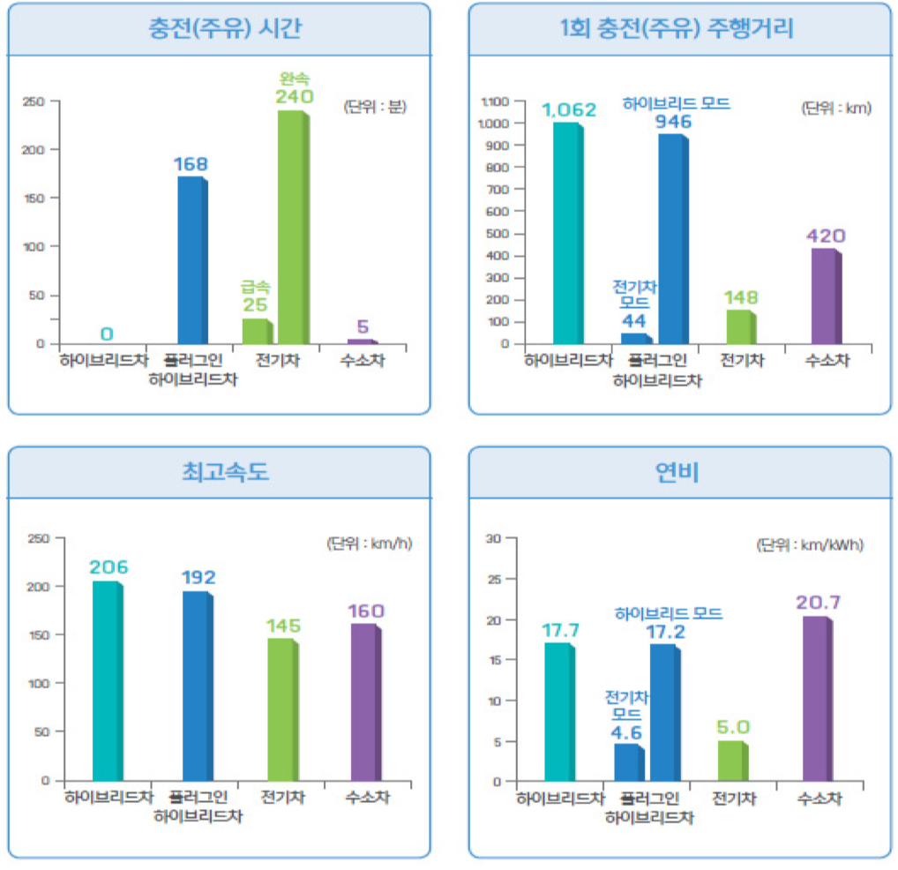
5
1. 왜 수소차인가?
• 수소전기차는 부품 안정성, 높은 생산 원가, 연료 조달 등의 여러 기술적 난제에도 불구하고 긴 주행거리, 짧은 충전시간, 친환경성, 대형차 적용가능성 등의 장점을 가지고 있음
•일본, EU 등 글로벌 선진국이 수소 사회로의 전환을 지향하는 점 역시 향후 친환경차의 대안 중 하나로 수소전기차가 각광받게 하는 요인
• 현대차의 수소전기차 양산체제 구축은 글로벌 업체보다 2년이 빠른 것으로 양산차 기술의 글로벌 선도 역할을 하는데 크게 기여
→ 18년 현재 국내 수소전기차(완성차 기준) 국산화율은 95% 수준
Notes:
또 수소충전소 설치 규제에서 제1종 보호시설과 제2종 보호시설 근처에는 수소충전소가 설치되면 안됩니다.

Slide 26
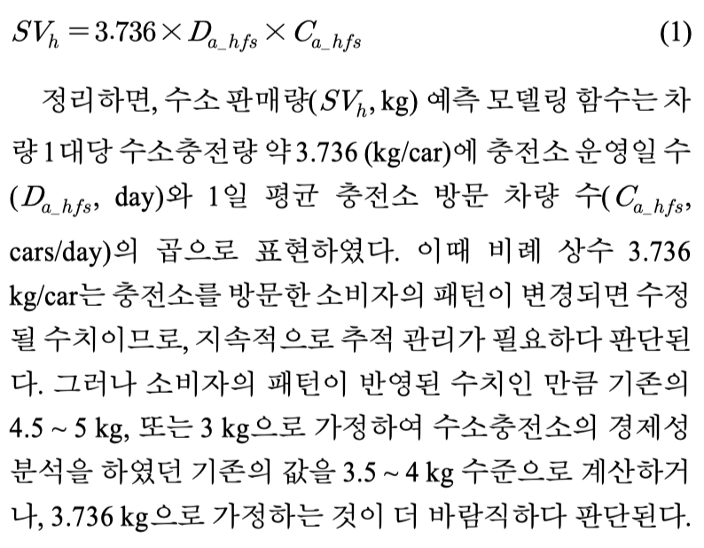
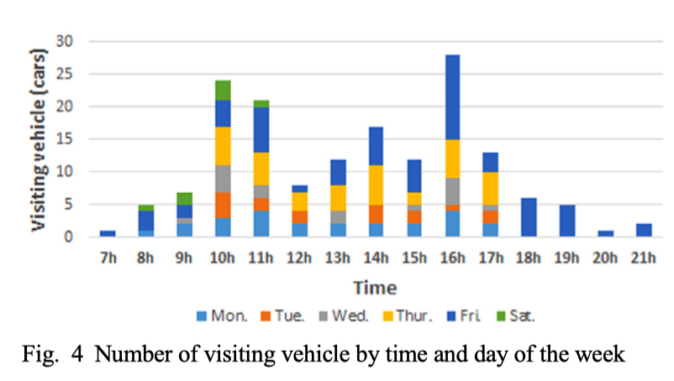
5
2. 학습 라벨(수소 충전 수요)는?
출처 : 수소충전소의 수소판매량 분석 및 모델링
Notes:
또 수소충전소 설치 규제에서 제1종 보호시설과 제2종 보호시설 근처에는 수소충전소가 설치되면 안됩니다.

